Slide 1
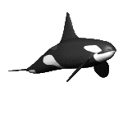
ФОНЕТИКА
Практическая работа
Notes:
Морская рябь
(простой)
Примечание. Этот видеошаблон оптимизирован для приложения Microsoft PowerPoint 2010.
В PowerPoint 2007 видеоэлементы также воспроизводятся, однако при показе слайдов все содержиое, перекрывающее области видео, будет закрыто видеороликом.
В PowerPoint 2003 видео не воспроизводится, но рамки видеоэлементов остаются на месте в виде статичных изображений.
Видео
Воспроизводится автоматически после каждого перехода между слайдами.
Длится 15 секунд.
Воспроизводится циклически.
Чтобы добавить слайды или изменить макет, выполните указанные ниже действия.
Чтобы добавить слайд, на вкладке Главная в группе Слайды щелкните стрелку под кнопкой Создать слайд и в разделе Тема с движущимся фоном выберите макет.
Чтобы изменить макет существующего слайда, на вкладке Главная в группе Слайды нажмите кнопку Макет и выберите нужный вариант.
Другие анимированные элементы
Любая аниация начинается после перехода к следующему слайду и запуска фонового видео.
Макеты с видеоэффектами
Макеты «(Зеленый) заголовок и содержимое» и «(Фиолетовый) заголовок и содержимое» создаются путем наложения цветов на видео.
Выделив видео, на вкладке Работа с видео откройте вложенную вкладку Формат, в группе Настройка нажмите кнопку Цвет и выберите вариант Оранжевый, светлый контрастный цвет 6 (третья строка, седьмой элемент слева) или Темно-бирюзовый, светлый контрастный цвет 5 (третья строка, шестой элемент слева).

Slide 2
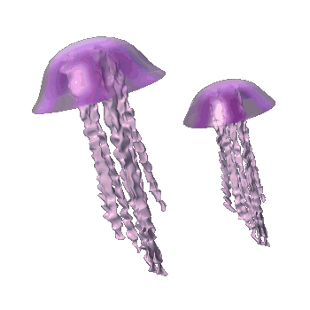
Запишите транскрипцию
Здравствуйте
Друзья
Класс

Slide 3
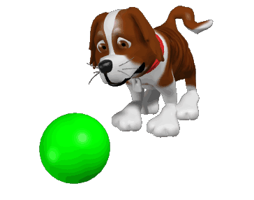
Запишите слова
МАЛАКО
ДАРОШКА
Серце
ЗУП
сабачка

Slide 4
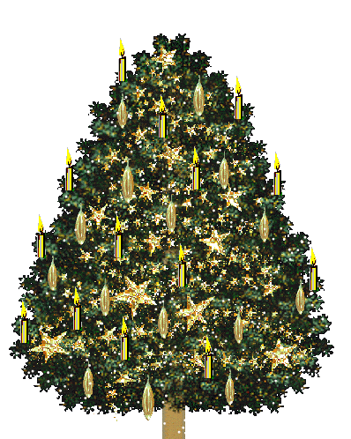
Выполните фонетический разбор
Ёлочка
Метёлка
жонглёр
Чёрточка

Slide 5
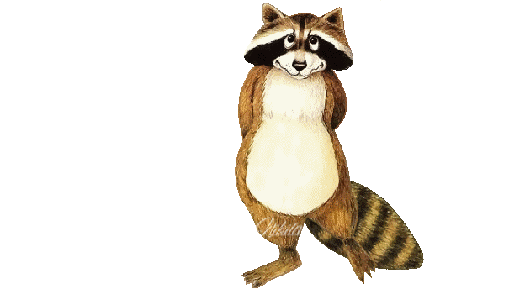
Енот
Ягодка
Люк
лук
Выполните фонетический разбор

Slide 6
СПАСИБО!!!
МОЛОДЦЫ!!!

